Slide 1


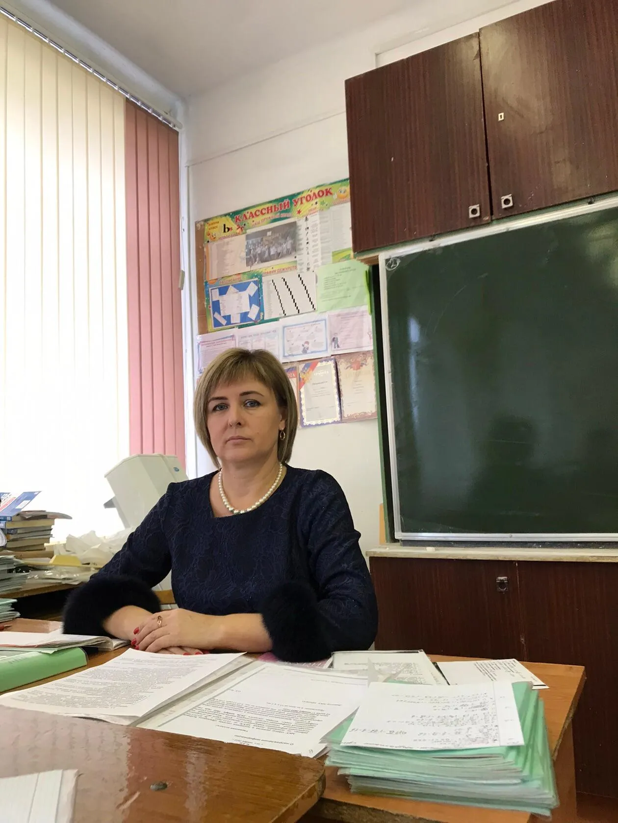
ЛУЧШАЯ ПРАКТИКА ВНЕДРЕНИЯ
ЦЕЛЕВОЙ МОДЕЛИ НАСТАВНИЧЕСТВА
В ОБРАЗОВАТЕЛЬНОМ УЧРЕЖДЕНИИ
«СРЕДНЯЯ ОБЩЕОБРАЗОВАТЕЛЬНАЯ ШКОЛА №14
СЕЛА ОРЛОВКИ БУДЕННОВСКОГО РАЙОНА»
Наставник: Чудненко Лариса Васильевна, заместитель директора по УВР МОУ СОШ № 14
с. Орловки Буденновского района
Ставропольского края

Slide 2
https://disk.yandex.ru/i/3um6MRPbGnLhDA
Ссылка на яндекс диск

